Slide 1
11.18
李玮峰

Slide 2
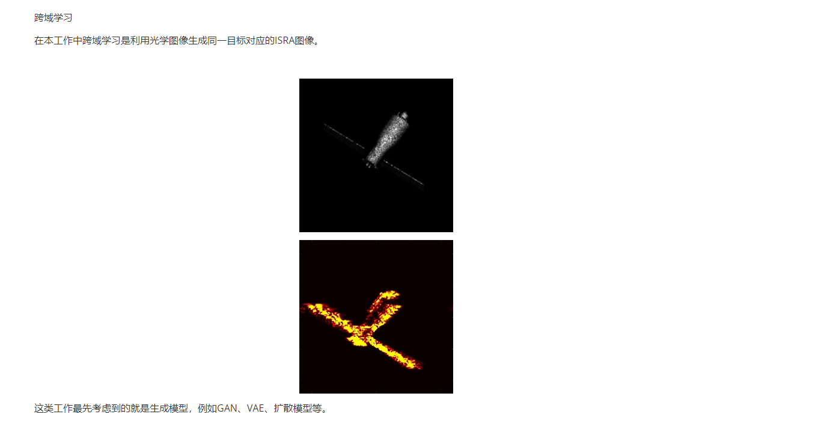

Slide 3


Slide 4
